Slide 1
ПРОГНОЗ ВЫПАДЕНИЯ СУММАРНОГО КОЛИЧЕСТВА ОСАДКОВ НА ТЕРРИТОРИИ ЮФО И СКФО (ИР «Ventusky»)
(от 02.12.2019 на 03-05.12.2019)
Волгоград
Ростов-на-Дону
Астрахань
Краснодар
Ставрополь
Севастополь
Сочи
Владикавказ
Махачкала

Slide 2
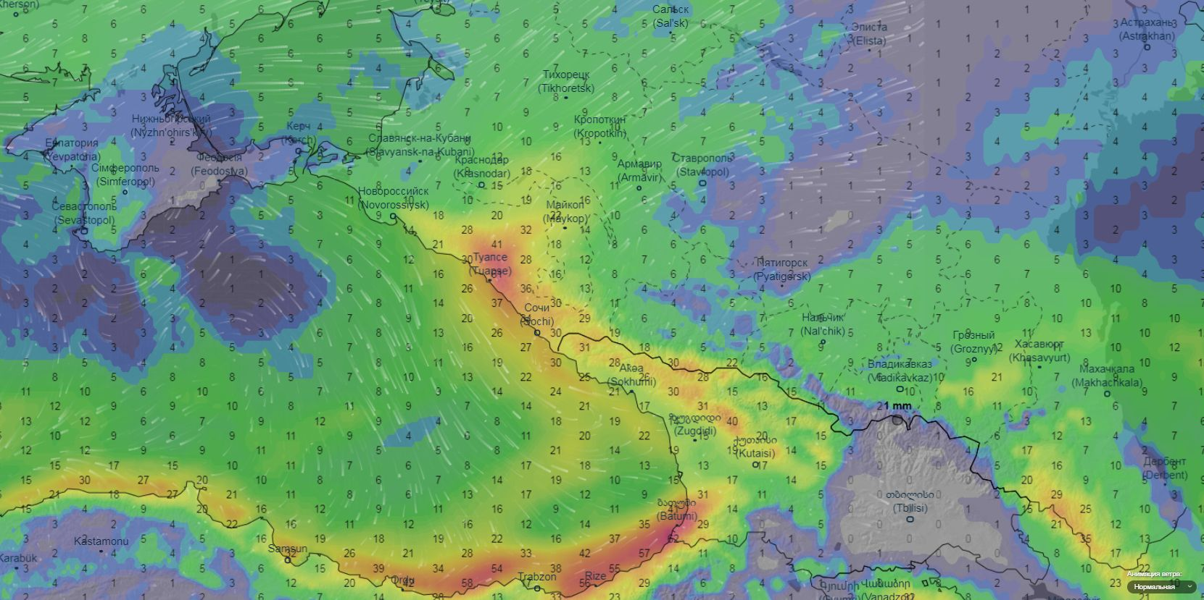
ПРОГНОЗ СУММАРНЫХ ОСАДКОВ НА ТЕРРИТОРИИ ЮФО (ИР «Ventusky»)
(от 02.12.2019 на 03-05.12.2019)
Астрахань
Краснодар
Ставрополь
Севастополь
Сочи
Владикавказ
Махачкала

Slide 3
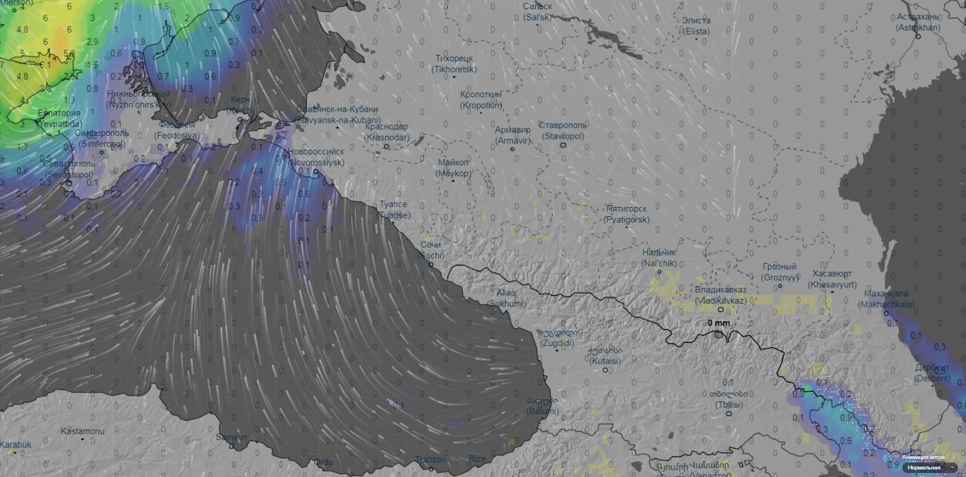
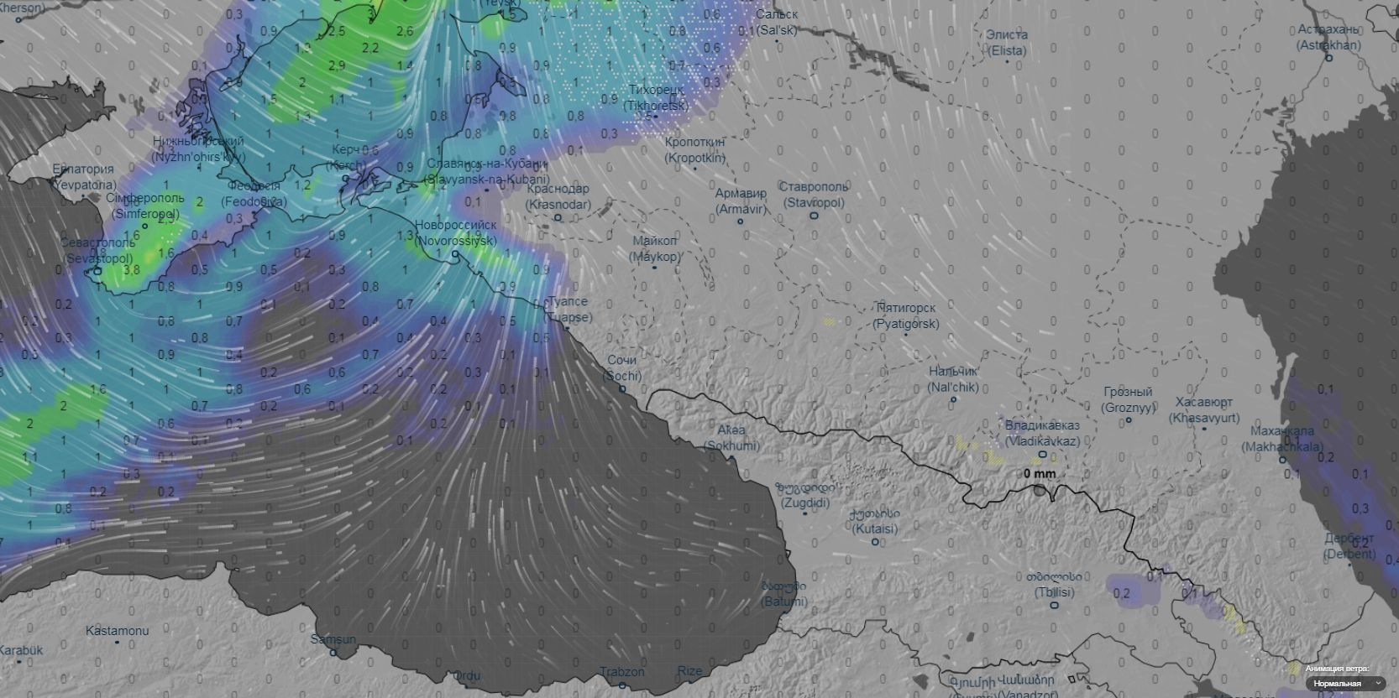
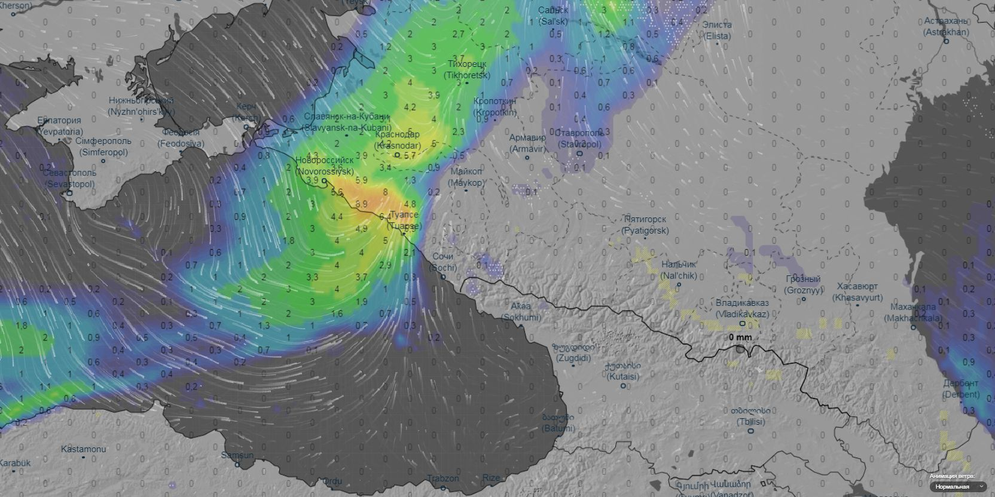
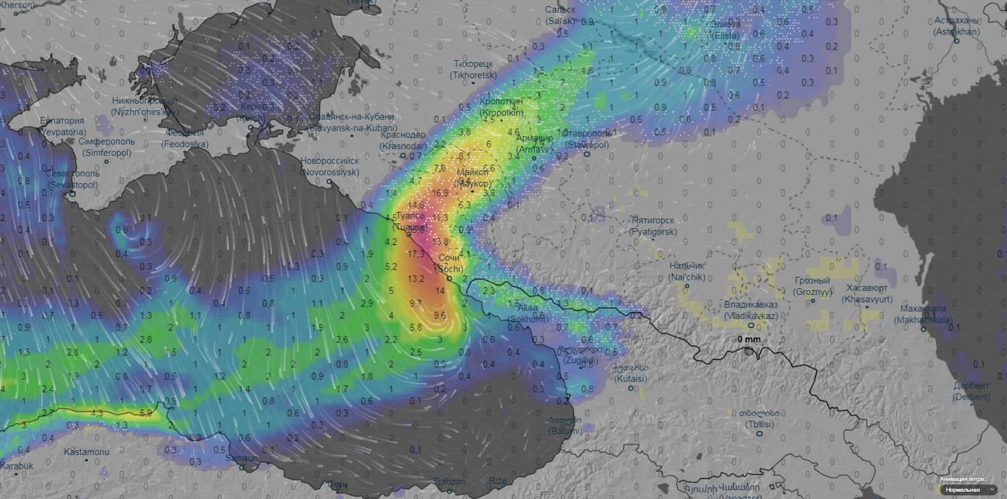
ПРОГНОЗ ВЫПАДЕНИЯ ОСАДКОВ НА ТЕРРИТОРИИ ЮФО И СКФО
(от 02.12.2019 на 03.12.2019)
06.00 03.12.2019
Астрахань
12.00 03.12.2019
Астрахань
Краснодар
Ставрополь
Краснодар
Ставрополь
Севастополь
Севастополь
Сочи
Сочи
Владикавказ
Махачкала
Владикавказ
Махачкала
18.00 03.12.2019
Астрахань
24.00 03.12.2019
Астрахань
Краснодар
Ставрополь
Краснодар
Ставрополь
Севастополь
Севастополь
Сочи
Сочи
Владикавказ
Махачкала
Владикавказ
Махачкала

Slide 4
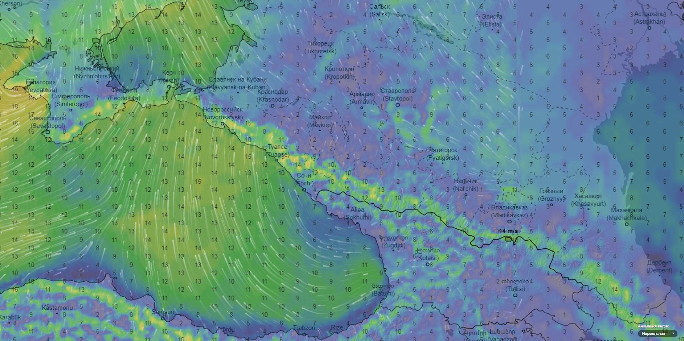
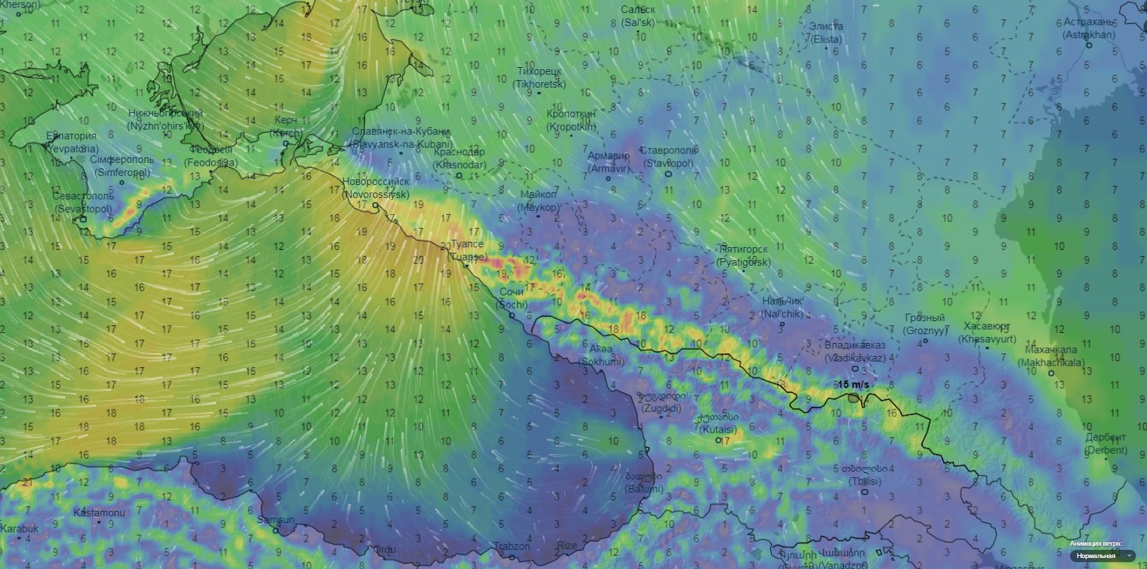
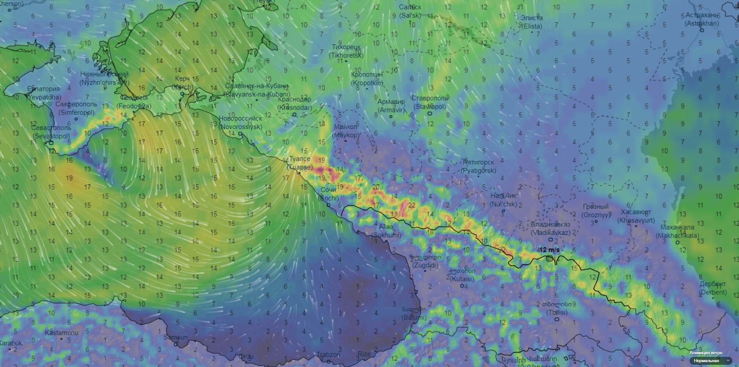
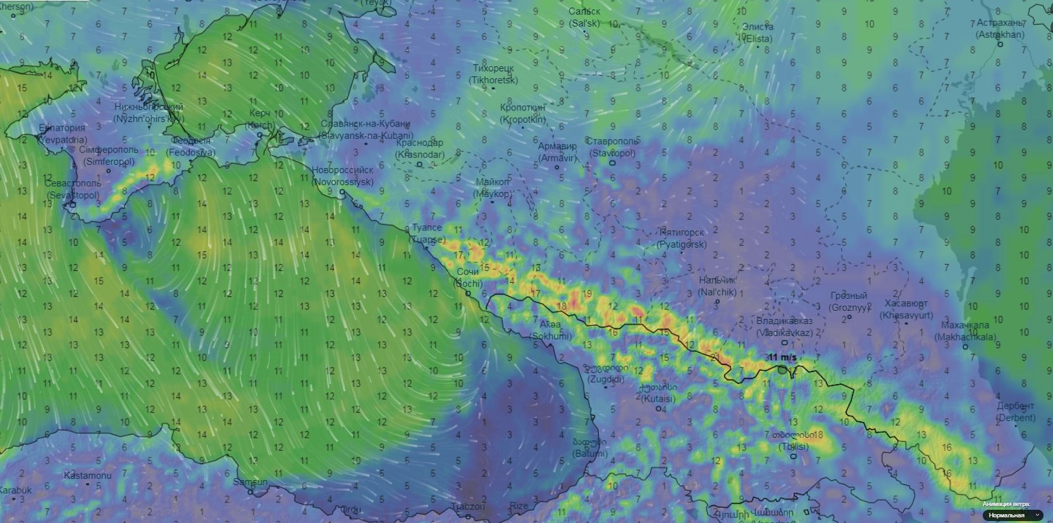
ПРОГНОЗ ВЕТРОВОЙ НАГРУЗКИ НА ТЕРРИТОРИИ ЮФО И СКФО
(от 02.12.2019 на 03.12.2019)
06.00 03.12.2019
Астрахань
12.00 03.12.2019
Астрахань
Краснодар
Ставрополь
Краснодар
Ставрополь
Севастополь
Севастополь
Сочи
Сочи
Владикавказ
Махачкала
Владикавказ
Махачкала
18.00 03.12.2019
Астрахань
24.00 03.12.2019
Астрахань
Краснодар
Ставрополь
Краснодар
Ставрополь
Севастополь
Севастополь
Сочи
Сочи
Владикавказ
Махачкала
Владикавказ
Махачкала

